Slide 2

Hvad er Bibliotek.dk?
Bibliotek.dk giver dig adgang til materialer på alle offentlige biblioteker i Danmark.
Du kan søge og bestille bøger, artikler, film, musik og meget mere.
De materialer, du bestiller, bliver leveret til dit lokale bibliotek, hvor du kan afhente dem.

Slide 3
Kom godt i gang på Bibliotek.dk
I denne vejledning lærer du, hvordan du opretter en brugerprofil på Bibliotek.dk og logger ind, så du kan komme i gang med at finde og bestille materialer til
dine studier.

Slide 4
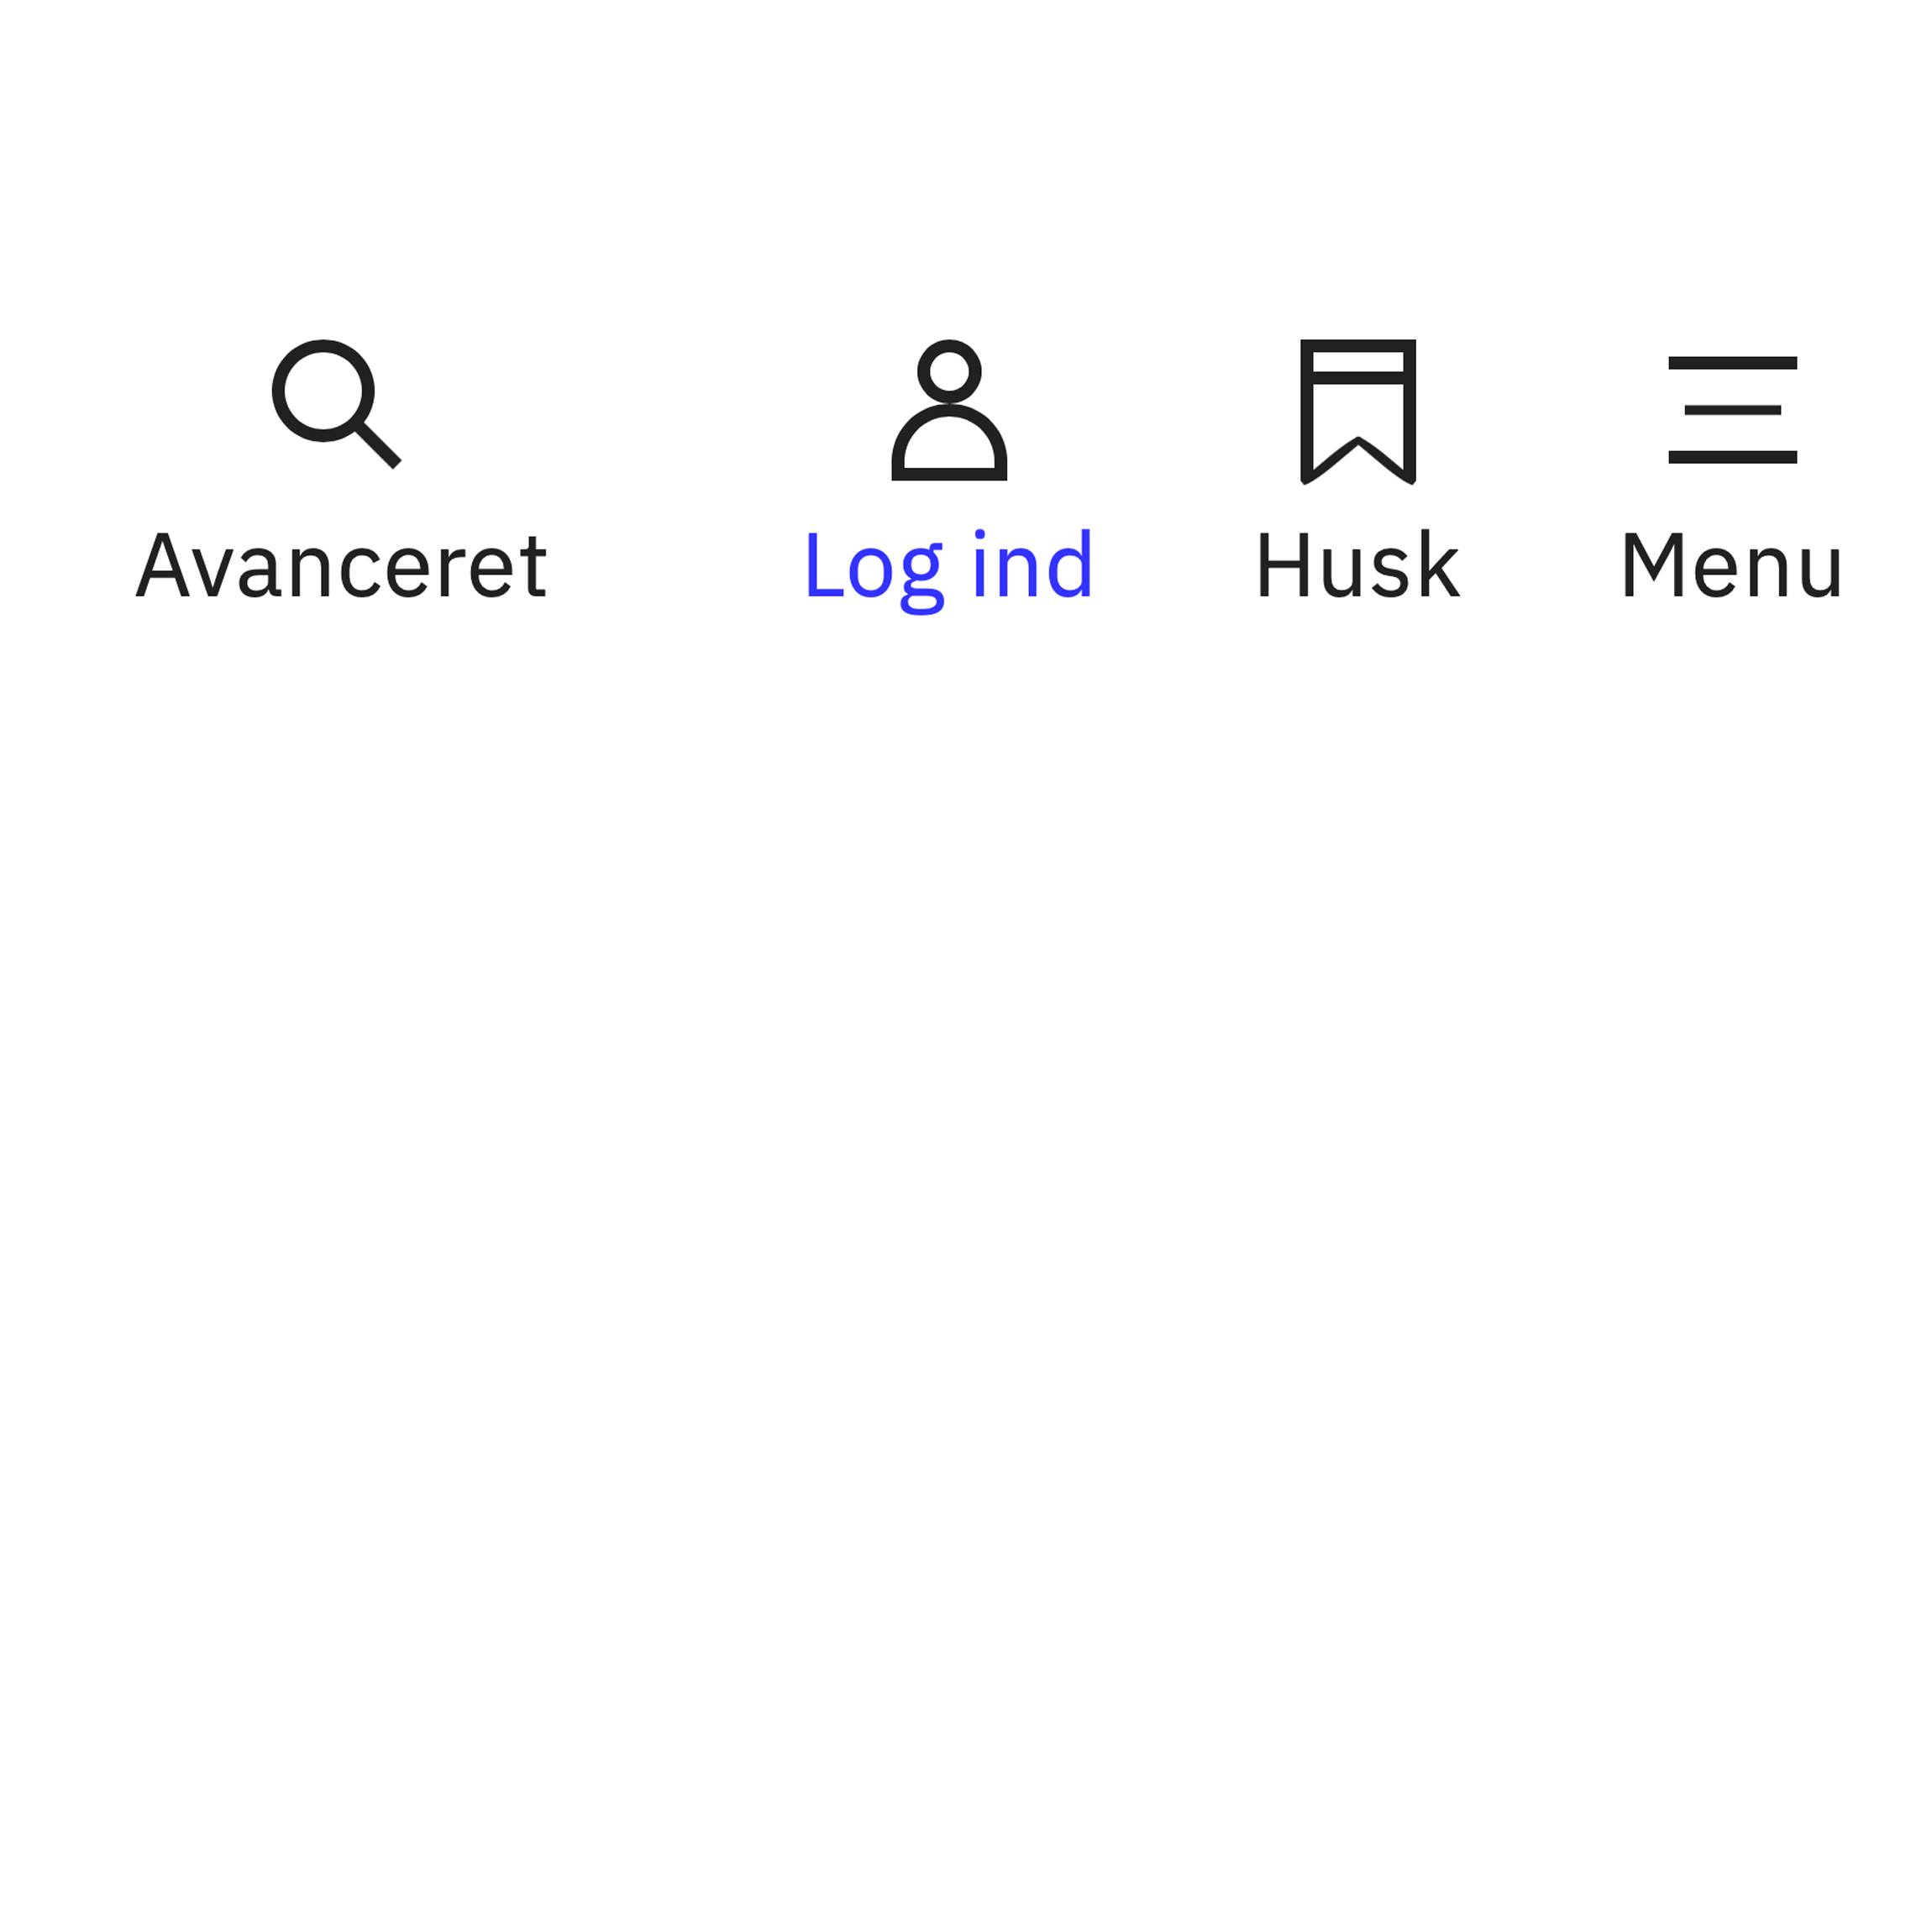
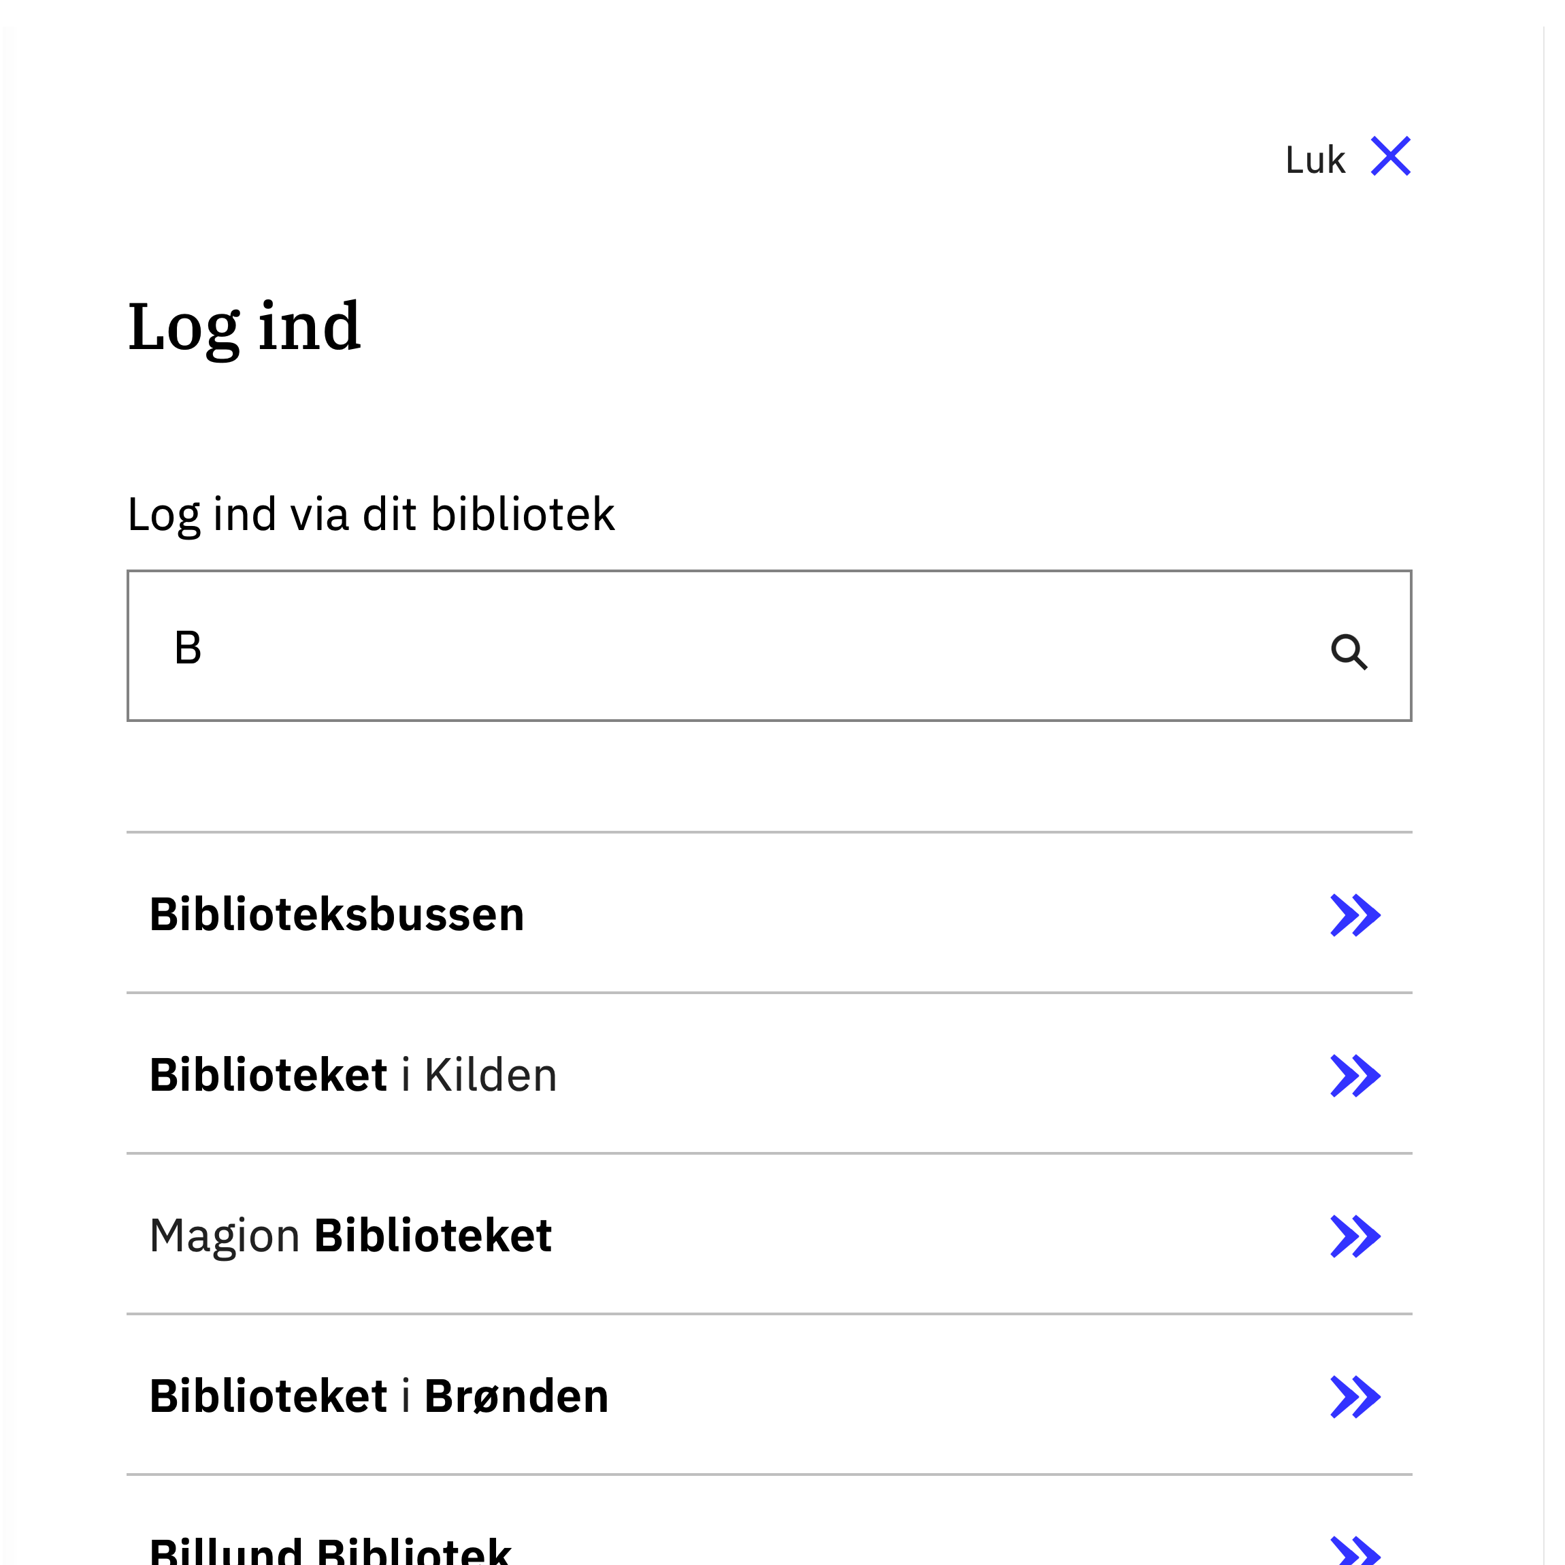
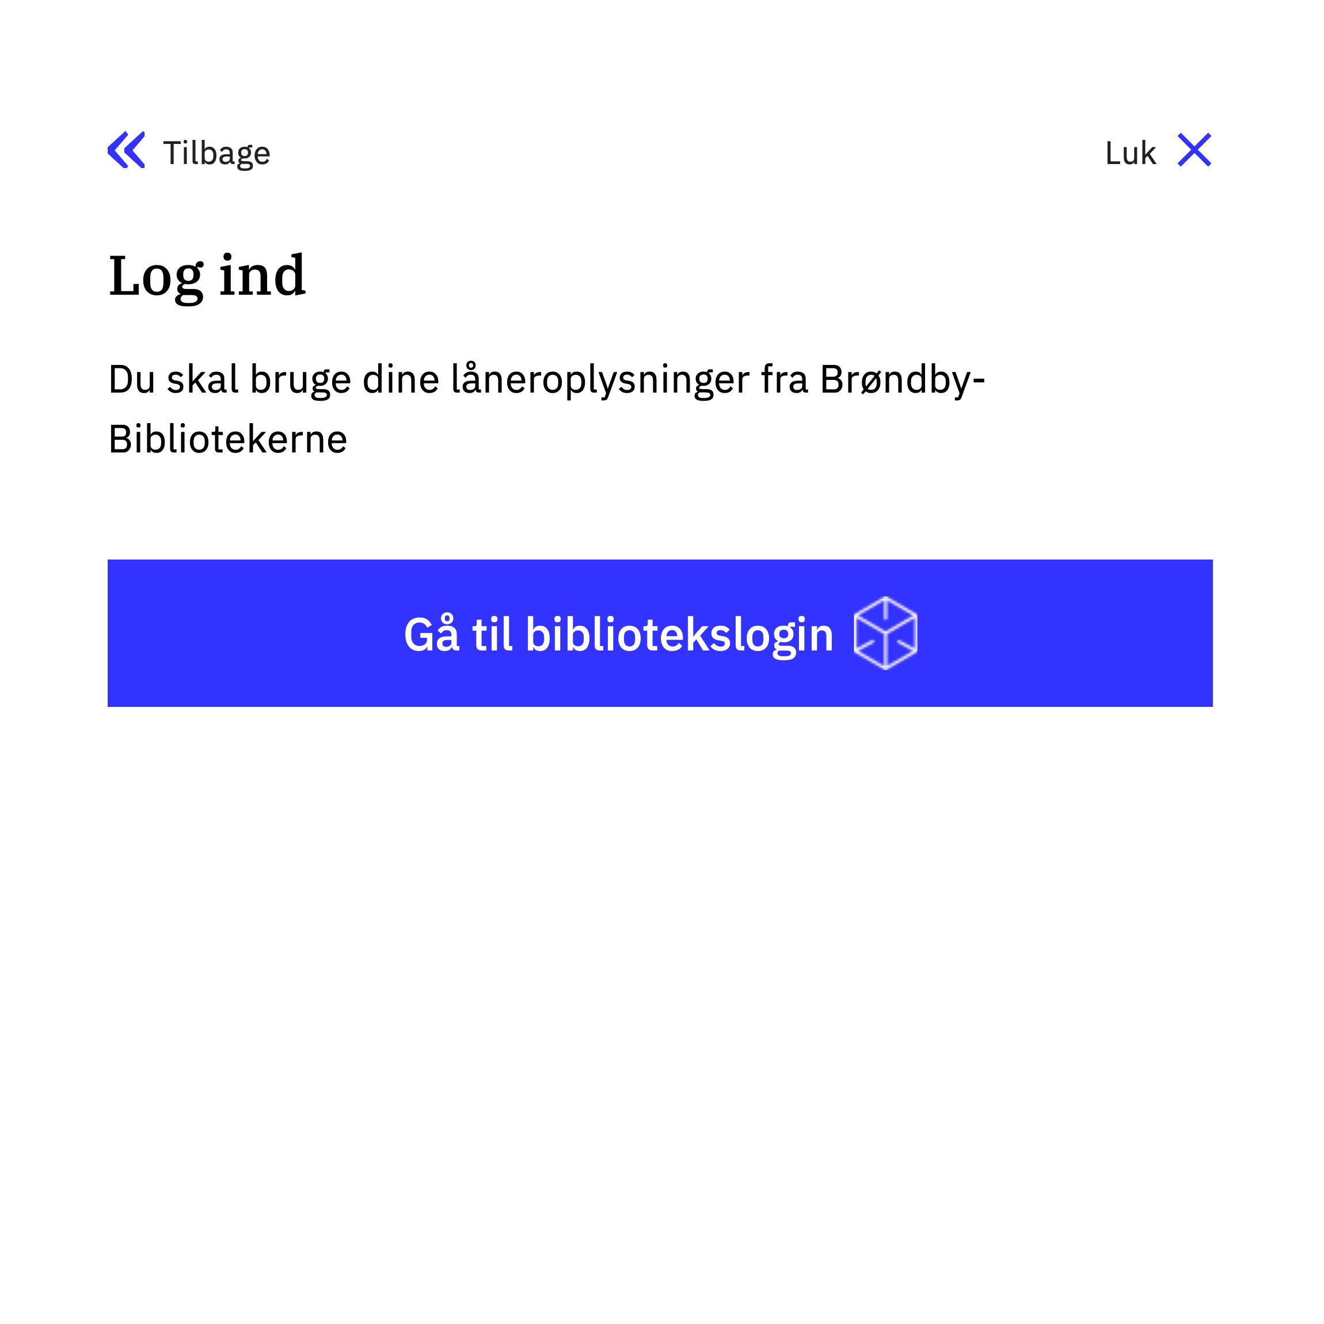
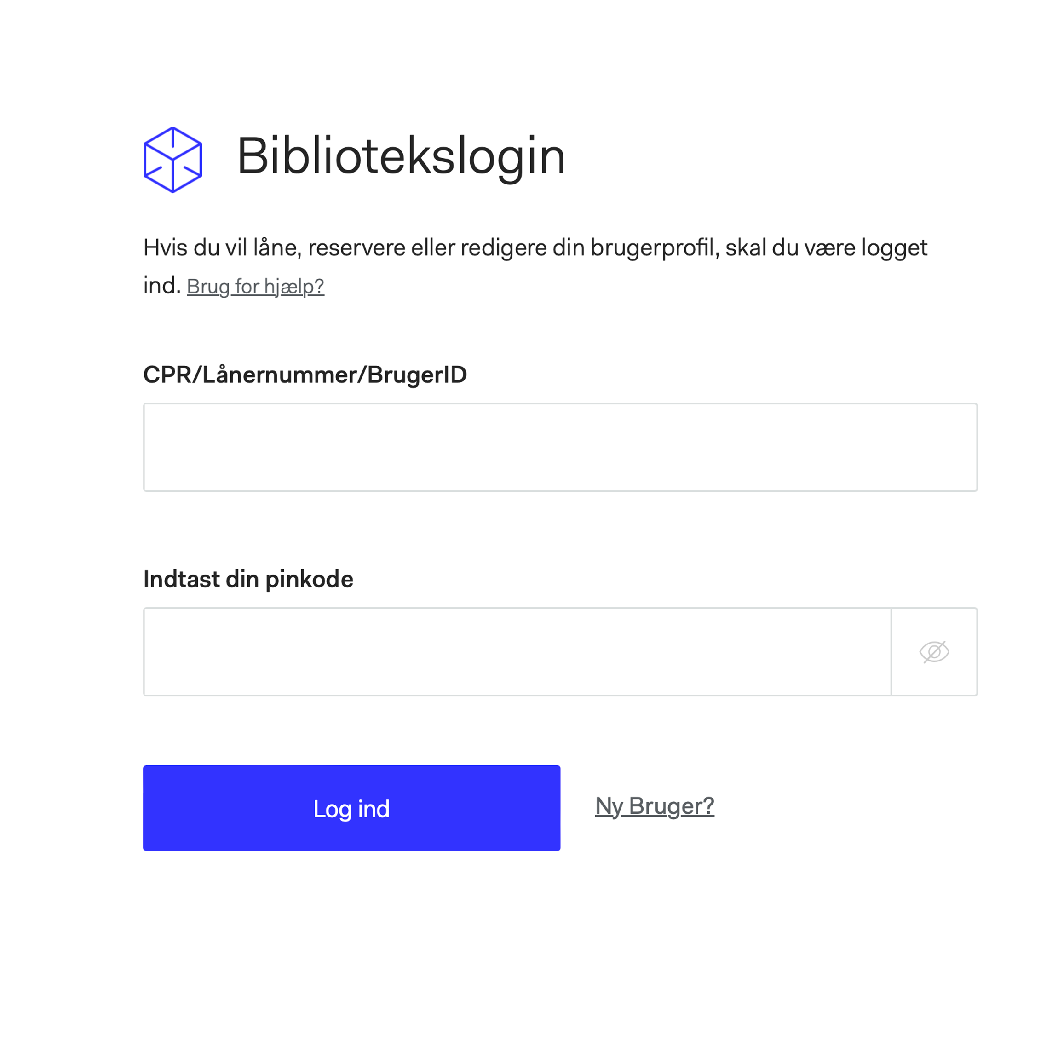

1.
Sådan opretter du dig som ny bruger på et folkebibliotek
Før du kan bestille materialer på Bibliotek.dk, skal du være registreret som bruger på dit lokale folkebibliotek eller dit uddannelsesbibliotek.
1.Gå til Bibliotek.dk's hjemmeside og klik på
Log ind øverst til højre.
2. Vælg dit folkebibliotek
fra listen.
3. Klik på Gå til bibliotekslogin.
4. På login-siden, klik på
Ny bruger (nederst).
5. Følg vejledningen for at oprette en profil ved hjælp af MitID.

Slide 5
2.
Log ind på Bibliotek.dk
Når du har oprettet en profil, kan du logge ind.
1. Klik på Log ind øverst til højre på forsiden af Bibliotek.dk.
2. Vælg dit bibliotek (folkebibliotek eller uddannelsesbibliotek).
3. Indtast dit CPR-nummer og din bibliotekspinkode.
Hvis dit bibliotek er et uddannelsesbibliotek, skal du
indtaste loginoplysninger fra dit uddannelsesbibliotek.

Slide 6
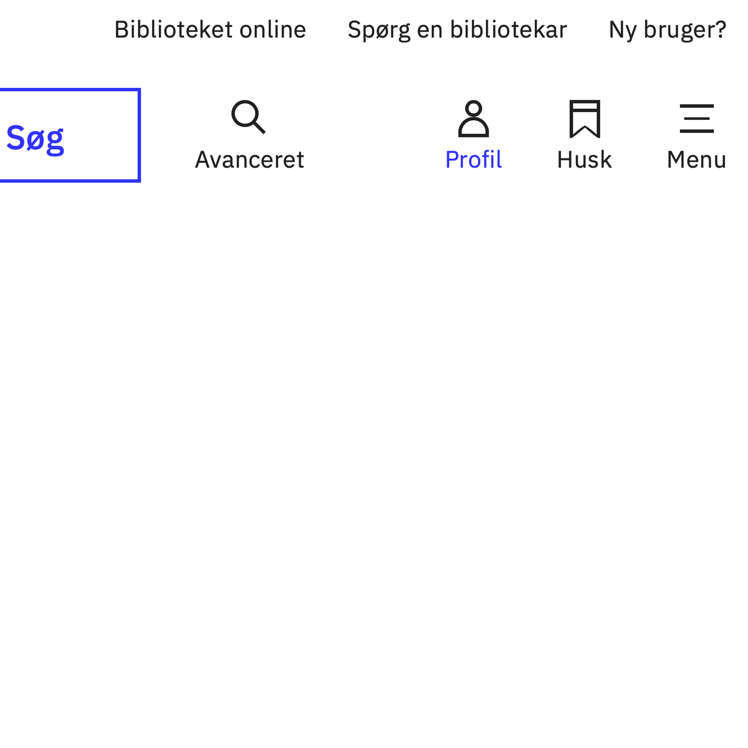
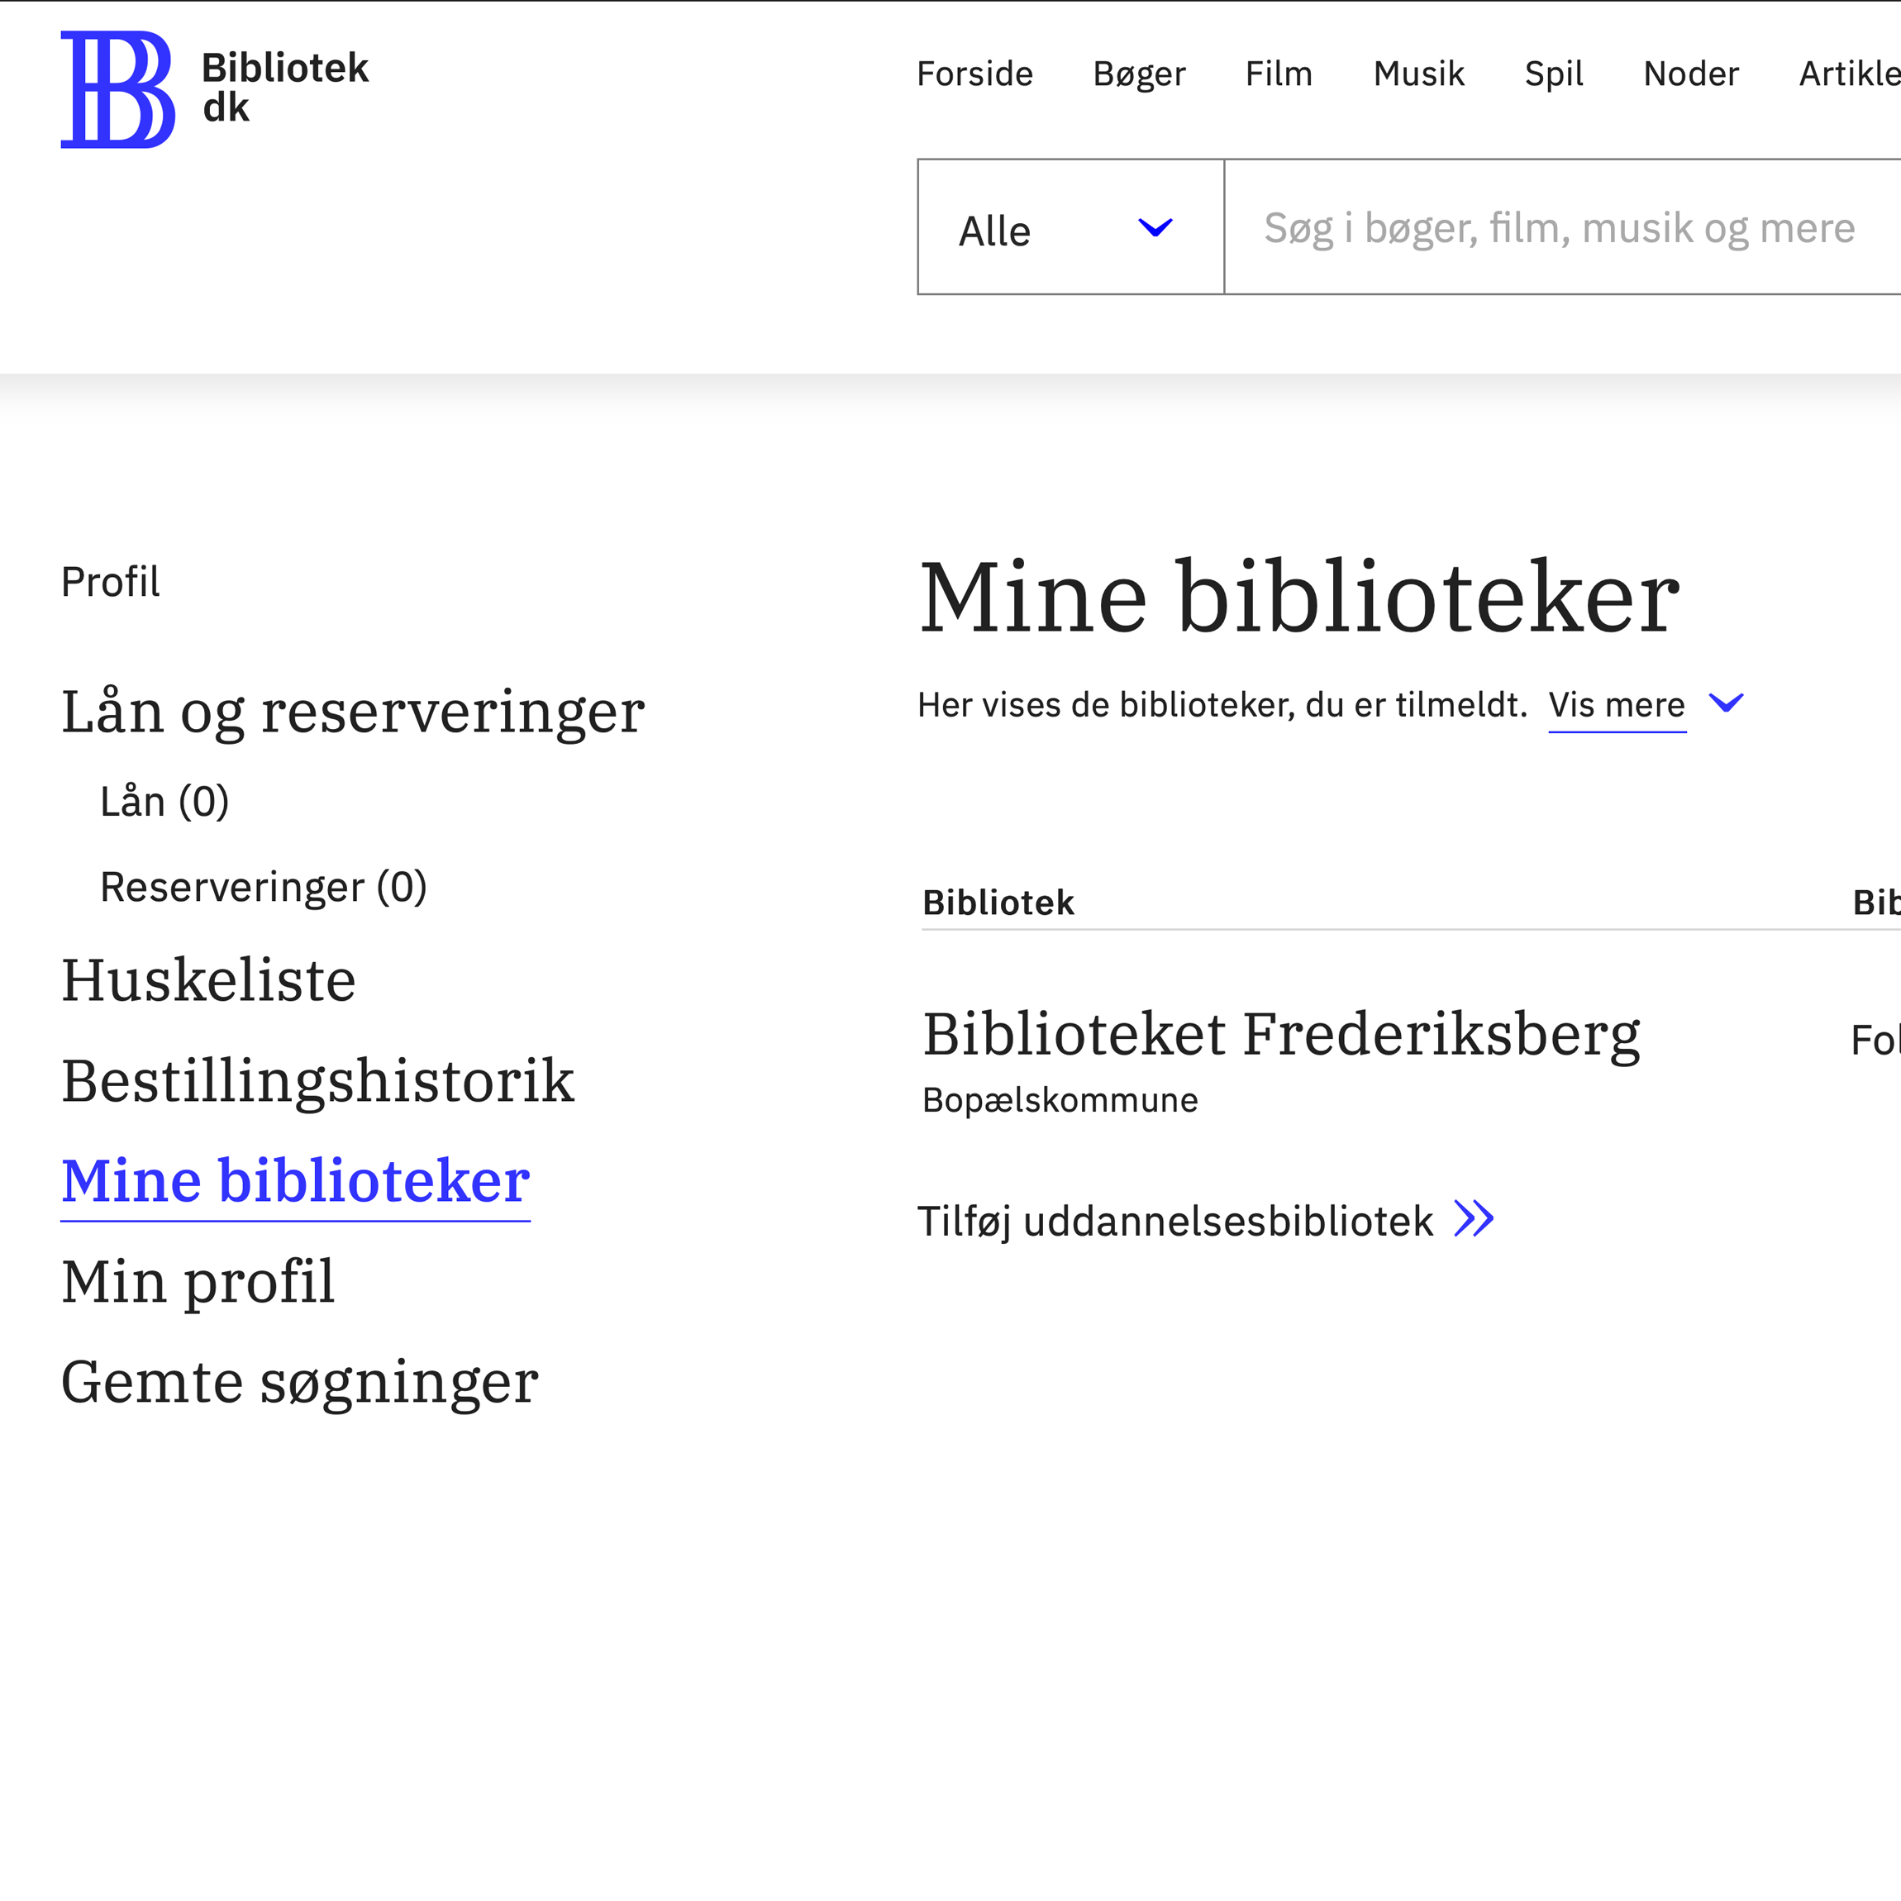
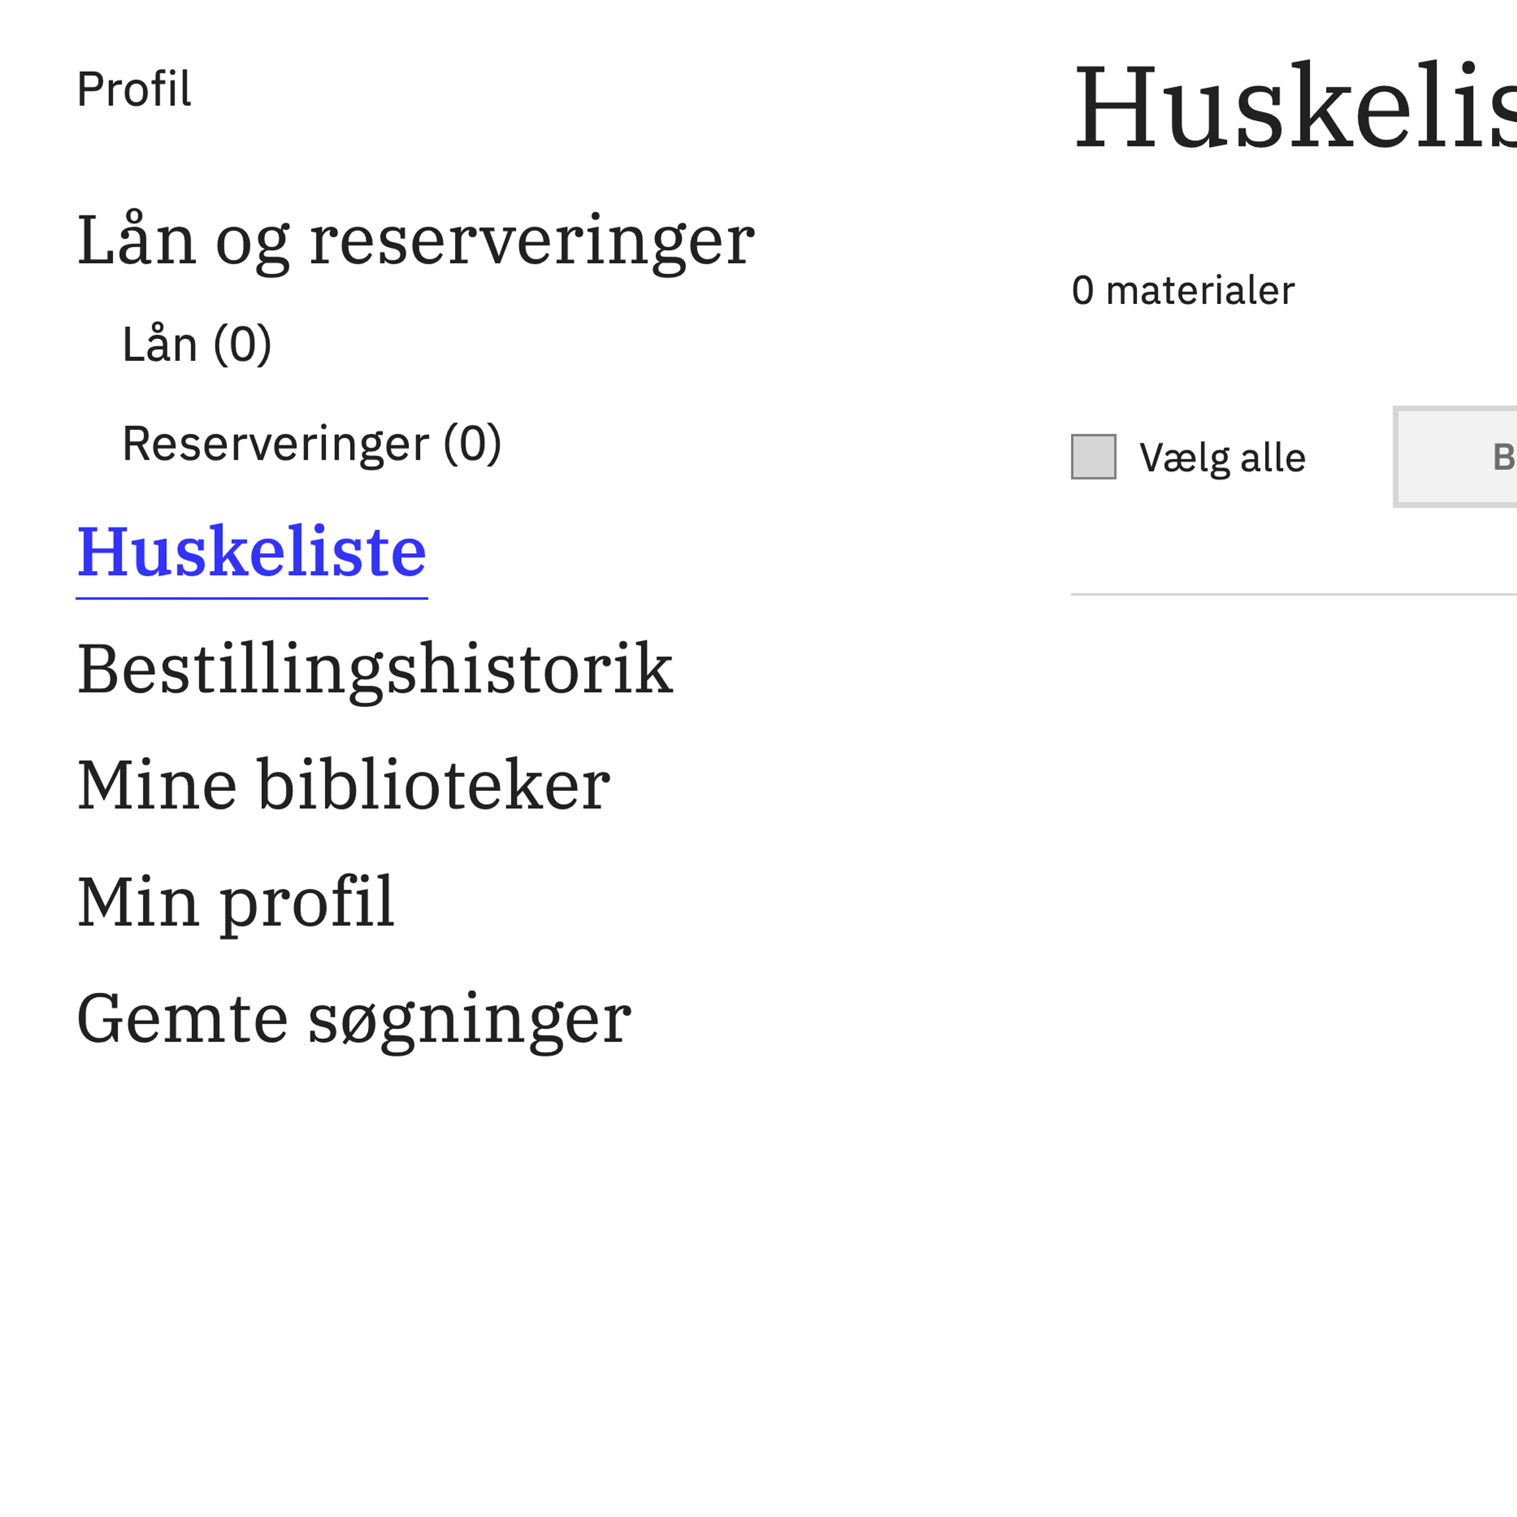
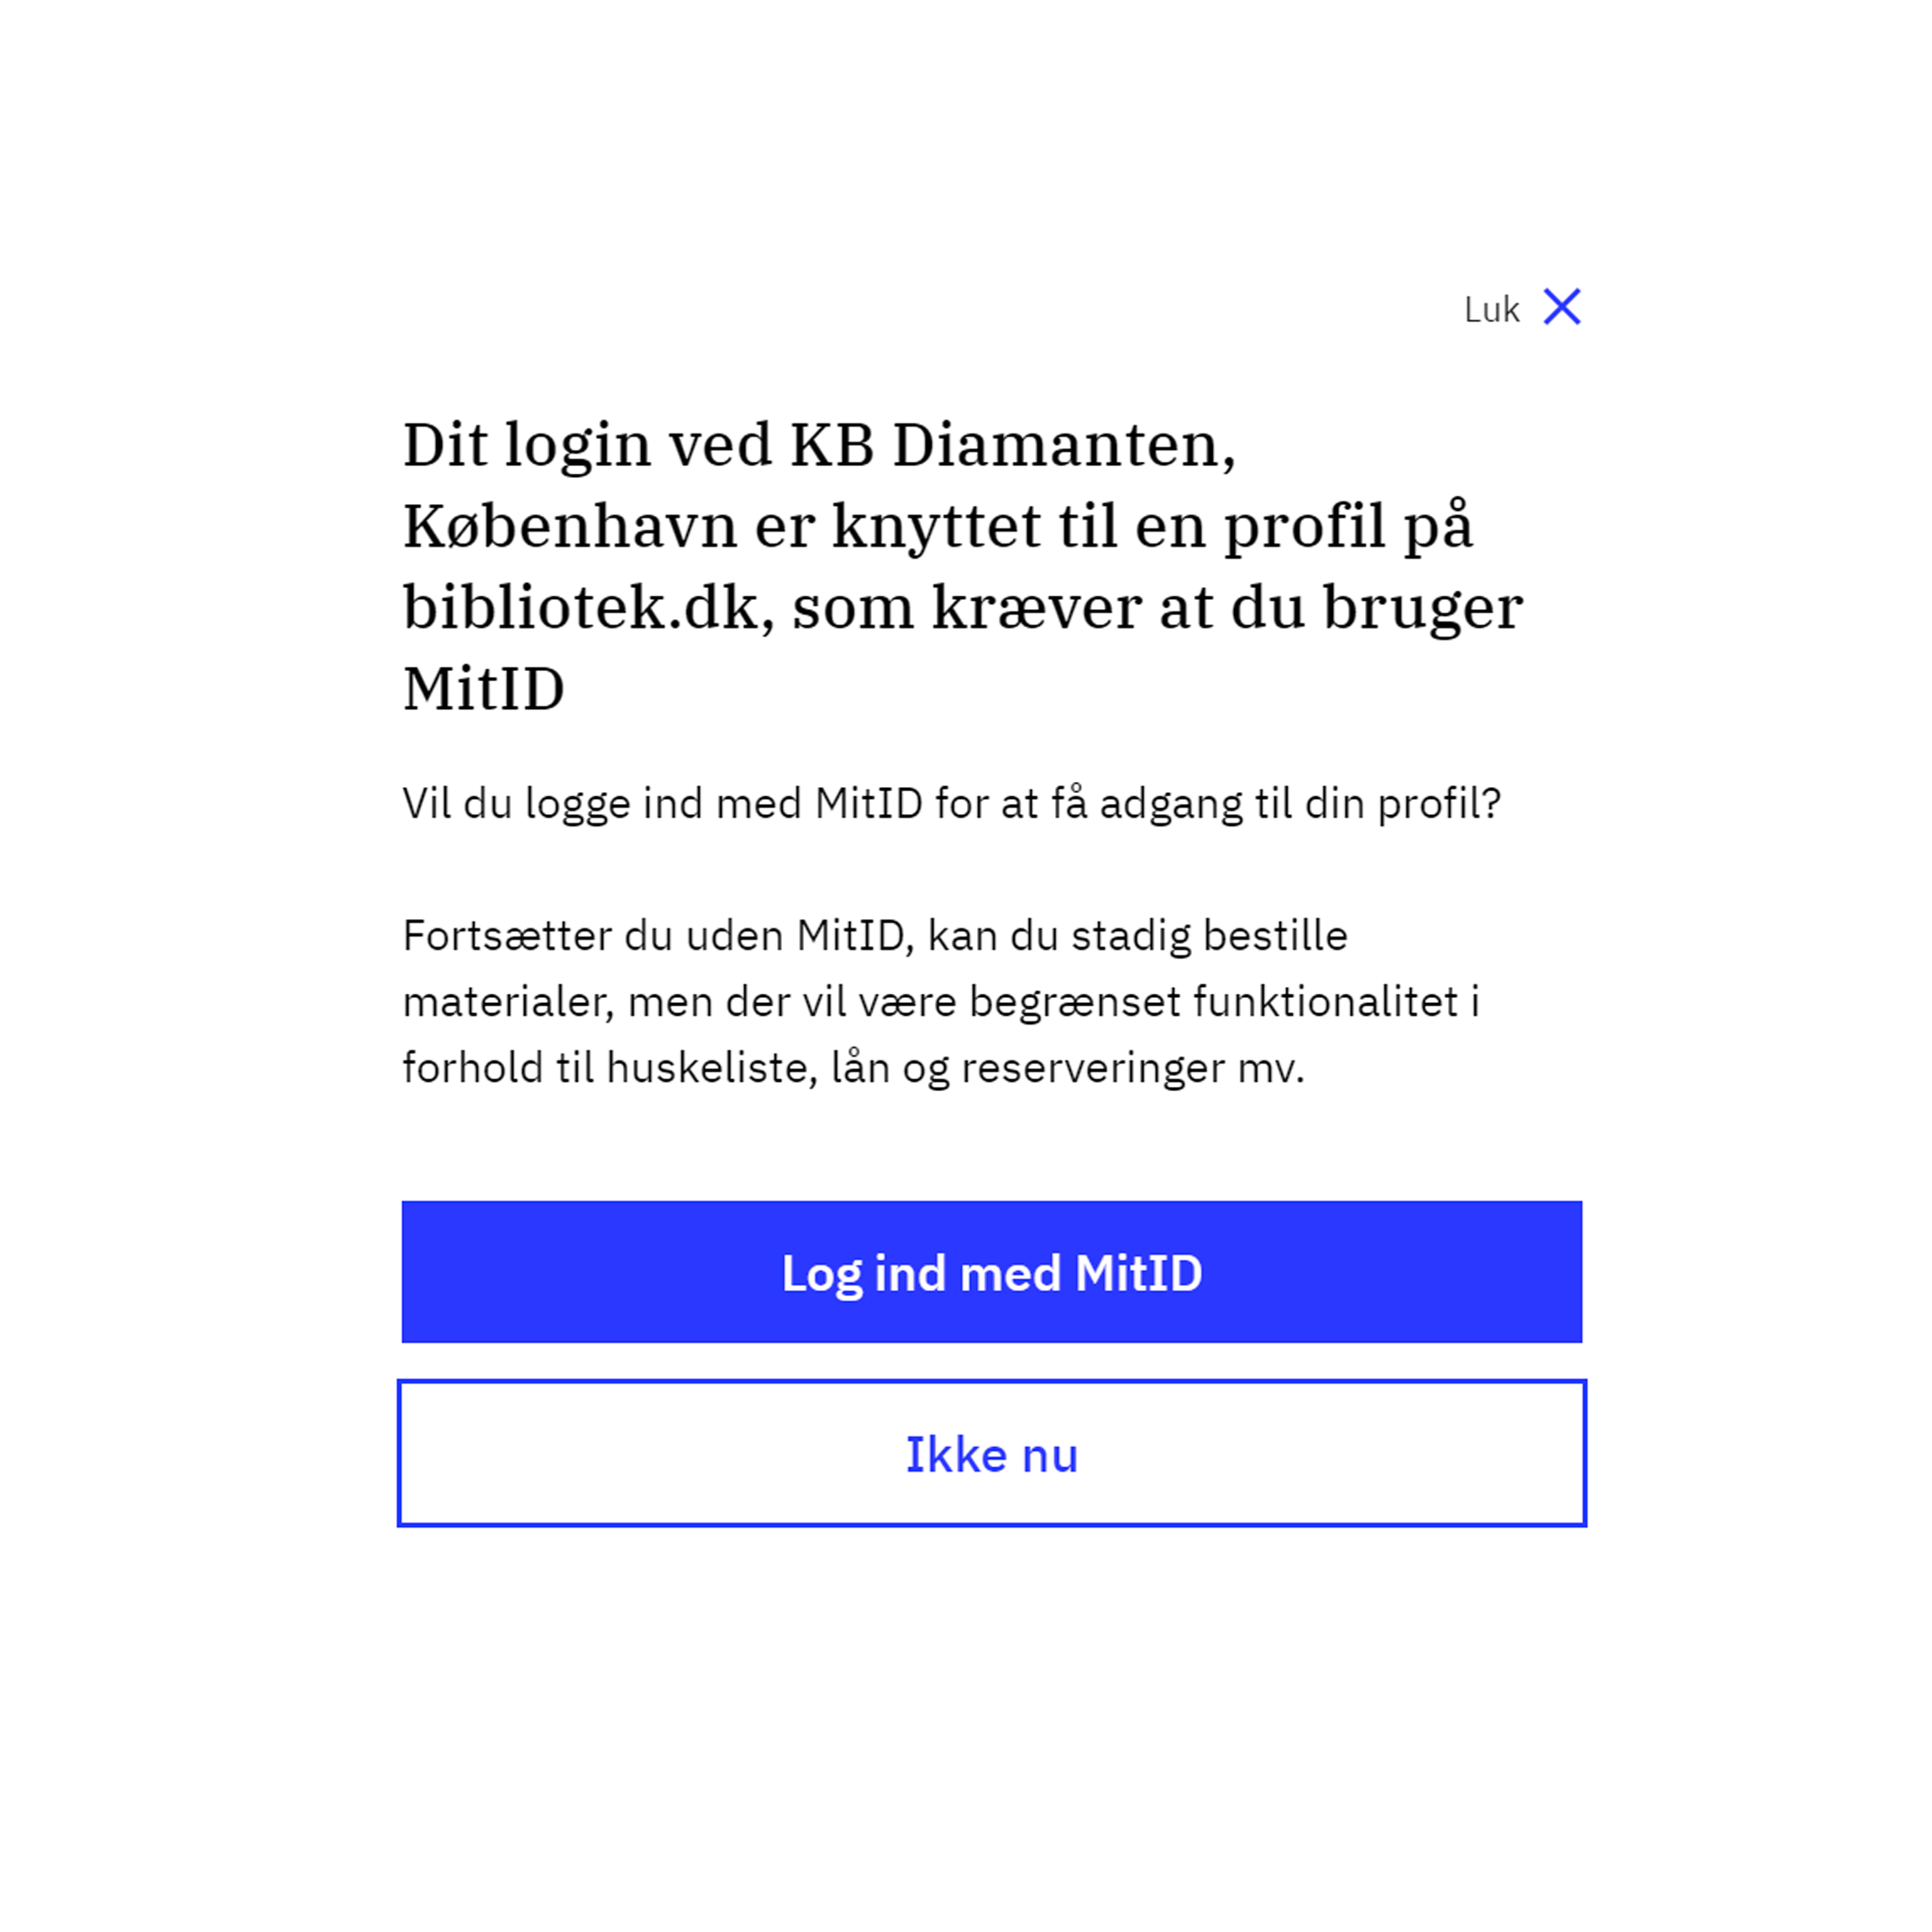
3.
Tilføj dit uddannelsesbibliotek til din profil
Når du er logget ind med din folkebiblioteksprofil, kan du tilføje dit uddannelsesbibliotek for at få et samlet overblik over lån og bestillinger på tværs af biblioteker.
1. Klik på Profil i øverste højre hjørne.
2. Under Mine biblioteker vælg Tilføj uddannelsesbibliotek og følg vejledningen for at knytte dit bibliotek til din konto.
Dette giver dig mulighed for at:
Gemme materialer i din
huskeliste
Se alle dine lån og
bestillinger samlet ét sted.
Hvis du har tilknyttet et uddannelsesbibliotek til din profil, skal du altid logge ind med MitID for at få adgang.

Slide 7
1.
Log ind på Bibliotek.dk via Log ind øverst til højre på hjemmesiden.
Opret en brugerprofil ved hjælp af MitID, hvis du ikke allerede har en.
Vælg dit bibliotek (folkebibliotek eller uddannelsesbibliotek)
og log ind med de relevante loginoplysninger.
Tilføj et uddannelsesbibliotek til din profil under Mine biblioteker
for at samle lån og bestillinger ét sted.
Bestil materialer direkte fra Bibliotek.dk, og få dem leveret til dit
valgte bibliotek.
Gem materialer i Huskelisten til senere brug.
Vær opmærksom på, at adgang til digitale tjenester som
Infomedia og Digital Artikelservice kan variere afhængigt af,
hvilket bibliotek du er logget ind med.
Opsummering af Log ind på Bibliotek.dk
2.
3.
4.
5.
6.
7.

Slide 8




Bestil materialer: Når du søger efter materialer, kan du nemt bestille dem direkte på Bibliotek.dk. Materialerne bliver leveret til
det bibliotek, du vælger.
Gem dine søgninger: Brug Huskelisten til at gemme relevante materialer, som du måske vil bruge senere.
Digital adgang: Vær opmærksom på, at adgang til digitale tjenester som Infomedia og Digital Artikelservice kan variere afhængigt af, hvilket bibliotek du er logget ind med
(folkebibliotek vs. uddannelsesbibliotek).
Husk MitID: MitID er nødvendigt både for at oprette en bruger og for at tilføje flere biblioteker til din konto.
Tips til brug
af Bibliotek.dk

